Slide 1
Veiligheid van de Energietransitie (VET)
Linda Docter
Programmacoördinator
IPLO-dag 11-11-2024
Linda.docter@minienw.nl

Slide 2
4 januari 2023, NOS Nieuws:
Hoe kan het dat een windmolen afbreekt?
'Nog nooit meegemaakt'

Slide 3
21 februari 2023, Nu.nl
Toezichthouder vreest voor grote incidenten met ammoniak in havens
"Niemand heeft de vraag ooit beantwoord over hoe we alles veilig gaan transporteren."

Slide 4
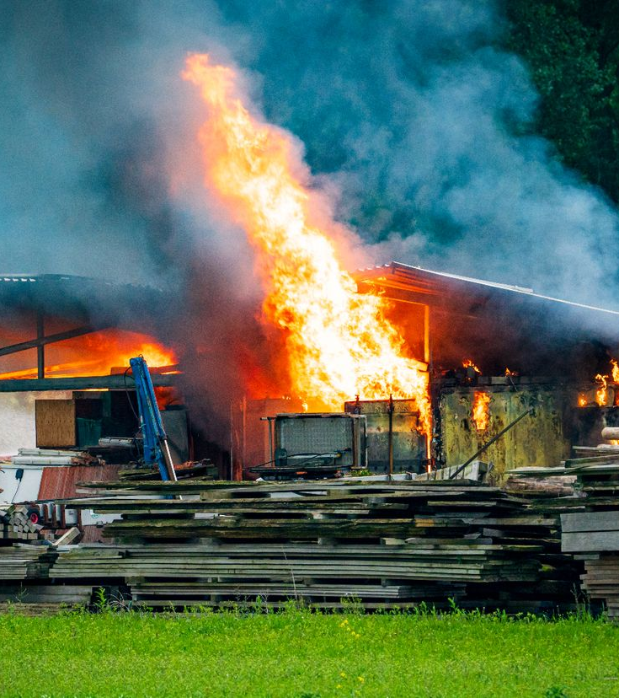
22 juli 2024, Rijnmond.nl:
Weinig blussen, dagenlang koelen: zo bestrijd je accubranden
Bij de brand sloegen de vlammen uit het dak van de schuur waarin de containers staan.

Slide 5
Veiligheid van de energietransitie - Rijksoverheid
Belegd bij Ministerie I&W
Omgevingsveiligheid in portefeuille Staatsecretaris
Samenwerking met ministerie KGG: risico’s van de energietransitie

Slide 6
Uitgangspunten Veilige Energietransitie
Verantwoord
Voortvarend
Verbonden

Slide 7
Verantwoord
Minstens even veilig
Initiatieven toetsen m.b.v. realistische inzichten uit wetenschap en praktijk
Bij verdere risicoreductie staat proportionaliteit centraal
Voorzorgsmaatregelen, later opschalen of afschalen

Slide 8
Voortvarend
Waar nodig risicobeleid formuleren voorafgaand aan wetgeving
Ruimte voor gereguleerd experimenteren
Monitoren en leren van pilotprojecten en incidenten

Slide 9
Verbonden
Uitbreiding kennis
Openhartige en eenduidige communicatie
Bij belemmeringen door wet- en regelgeving, helpt de overheid bij het zoeken naar een oplossing
Deze uitgangspunten worden gehanteerd door zoveel mogelijk overheidspartijen

Slide 10
Binnen I&W
DGMI/Directie O&M
Programma “VET”
“Dedicated” team plus
Samenwerking met team voor maatwerkafspraken

Slide 11
Thema’s
Waterstof(dragers), waaronder ammoniak
Buizen CO2, waterstof(dragers)
Windturbines
Energieopslagsystemen (electronen/electriciteit)

Slide 12
Programma Veiligheid van de Energietransitie
Sinds 2021 is de missie:
De energietransitie verloopt veilig voor de leefomgeving én ...
... wordt ook als zodanig ervaren
Dit draagt bij aan een nog veiligere energievoorziening

Slide 13
Waterstof klinkt als water

Slide 14
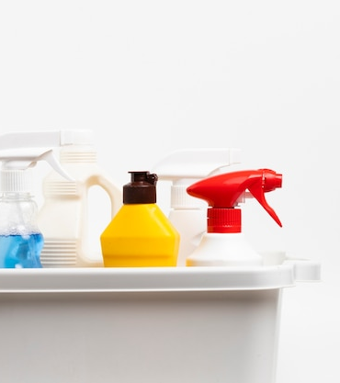
Ammoniak in je keukenkastje 6%

Slide 15
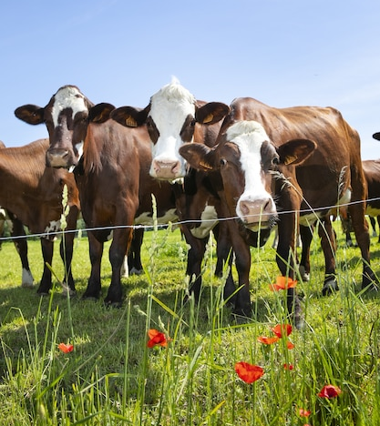
Of uit de veehouderij...

Slide 16
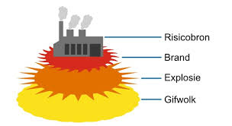
Concreet
Behoud basisbeschermingsniveau voor mens en milieu:
plaatsgebonden risico (10⁻⁶) en groepsrisico (aandachtsgebieden)
Waar mogelijk bevorderen van continue verbetering bij bestaande en nieuwe ontwikkelingen (bv. BBT)

Slide 17
Hoe?
Ontwikkelingen onderzoeken en signaleren, agenderen; opdrachten aan o.a. RIVM; rekenmethode veiligheidsafstanden, SsbD
Beleidskaders actualiseren/
opstellen: PGS 37-1 verankeren in Bal/Bkl, bijdragen aan batterijenstrate-gie
Adviseren politiek en mede-uitdragen van kennis, zoals bv. vandaag i.s.m. IPLO

Slide 18
Vragen?
Meer weten over andere Vet-onderwerpen?
Linda.docter@minienw.nl

